Slide 1

8. Μάρκετινγκ στον Αγροτουρισμό
2018-3-HR01-KA205-060151
Αγροτουρισμός

Slide 2
ΜΑΡΚΕΤΙΝΓΚ ΣΤΟΝ AΓΡΟΤΟΥΡΙΣΜΟ
Τι είναι η στρατηγική μάρκετινγκ;
Δημιουργία σχεδίου μάρκετινγκ
Τα 4 P’s
Ψηφιακό μάρκετινγκ και μάρκετινγκ κοινωνικής δικτύωσης
Αξιολόγηση «Αναπτύξτε και παρουσιάστε στρατηγική μάρκετινγκ για την νεοφυή σας ιδέα»

Slide 3
ΤΙ ΕΙΝΑΙ Η ΣΤΡΑΤΗΓΙΚΗ ΜΑΡΚΕΤΙΝΓΚ?
Η στρατηγική μάρκετινγκ αναφέρεται στον ολοκληρωμένο σχεδιασμό μιας επιχείρησης με σκοπό την προσέλκυση υποψήφιων καταναλωτών και τη μετατροπή τους σε πελάτες των προϊόντων ή υπηρεσιών που παρέχει η επιχείρηση.
Μια στρατηγική μάρκετινγκ περιλαμβάνει το στοιχείο διαφοροποίησης (value proposition) της επιχείρησης, το μήνυμα-κλειδί της επωνυμίας, δεδομένα σχετικά με τα δημογραφικά στοιχεία πελατών-στόχων και άλλα στοιχεία υψηλού επιπέδου

Slide 4
ΣΤΡΑΤΗΓΙΚΕΣ ΜΑΡΚΕΤΙΝΓΚ ΕΝΑΝΤΙ ΣΧΕΔΙΩΝ ΜΑΡΚΕΤΙΝΓΚ
Η στρατηγική μάρκετινγκ πληροφορεί το σχέδιο μάρκετινγκ, το οποίο αποτελεί ένα έγγραφο που περιγράφει λεπτομερώς τις συγκεκριμένες δραστηριότητες του μάρκετινγκ που πραγματοποιεί μια εταιρεία και περιέχει χρονοδιαγράμματα για την εκκίνηση διαφόρων πρωτοβουλιών μάρκετινγκ.
Οι στρατηγικές μάρκετινγκ θα πρέπει ιδανικά να έχουν μεγαλύτερη διάρκεια ζωής από τα μεμονωμένα σχέδια μάρκετινγκ, επειδή περιέχουν στοιχεία διαφοροποίησης και άλλα βασικά στοιχεία της μάρκας μιας εταιρείας, τα οποία γενικά ακολουθούνται με συνέπεια μακροπρόθεσμα.
Με άλλα λόγια, οι στρατηγικές μάρκετινγκ περιγράφουν τη μεγάλη εικόνα, ενώ τα σχέδια μάρκετινγκ περιγράφουν τις υλικοτεχνικές λεπτομέρειες συγκεκριμένων εκστρατειών.

Slide 5
ΔΗΜΙΟΥΡΓΙΑ ΣΤΡΑΤΗΓΙΚΗΣ ΜΑΡΚΕΤΙΝΓΚ
Μια προσεκτικά αναπτυγμένη στρατηγική μάρκετινγκ θα πρέπει να βασίζεται ουσιαστικά στα στοιχεία διαφοροποίησης μιας εταιρείας, η οποία εκμεταλλεύεται το ανταγωνιστικό πλεονέκτημα που έχει έναντι των ανταγωνιστικών επιχειρήσεων.
Είτε πρόκειται για έντυπο σχέδιο διαφήμισης, είτε για μαζική προσαρμογή ή για εκστρατεία στα κοινωνικά δίκτυα, ένα στοιχείο μάρκετινγκ μπορεί να κριθεί με βάση το πόσο αποτελεσματικά επικοινωνεί με το βασικό στοιχείο διαφοροποίησης μιας εταιρείας.
Η έρευνα αγοράς μπορεί να είναι χρήσιμη για την καταγραφή της αποτελεσματικότητας μιας δεδομένης εκστρατείας και μπορεί να βοηθήσει στον εντοπισμό ανεκμετάλλευτων πελατών, προκειμένου να επιτευχθούν οι βασικοί στόχοι και να αυξηθούν οι πωλήσεις.

Slide 6
ΔΗΜΙΟΥΡΓΙΑ ΣΧΕΔΙΟΥ ΜΑΡΚΕΤΙΝΓΚ (Ι)
ΠΕΡΙΛΗΨΗ ΚΥΡΙΩΝ ΣΗΜΕΙΩΝ
ΑΝΑΛΥΣΗ ΠΕΡΙΒΑΛΛΟΝΤΟΣ
  Α. Το περιβάλλον του μάρκετινγκ
  Β. Αγορά/ές στόχος
  Γ. Υφιστάμενοι στόχοι μάρκετινγκ και απόδοση
AΝΑΛΥΣΗ SWOT
  Α. Δυνατά σημεία
  Β. Αδύνατα σημεία
  Γ. Ευκαιρίες
  Δ. Απειλές
  Ε. Συνδυασμός Δυνατών σημείων με τις Ευκαιρίες / Μετατροπή των
  Αδύνατων σημείων και των Απειλών.

Slide 7
ΔΗΜΙΟΥΡΓΙΑ ΣΧΕΔΙΟΥ ΜΑΡΚΕΤΙΝΓΚ(II)
.
.
ΣΤΟΧΟΙ ΜΑΡΚΕΤΙΝΓΚ
ΣΤΡΑΤΗΓΙΚΕΣ ΜΑΡΚΕΤΙΝΓΚ
  Α. Αγορά/ες Στόχος
  Β. Μίγμα Μάρκετινγκ
ΥΛΟΠΟΙΗΣΗ ΣΧΕΔΙΟΥ ΜΑΡΚΕΤΙΝΓΚ
  Α. Οργάνωση Μάρκετινγκ
  Β. Δραστηριότητες, Αρμοδιότητες, και Χρονοδιαγράμματα υλοποίησης/ολοκλήρωσης

Slide 8
ΣΧΕΔΙΑΣΜΟΣ ΜΑΡΚΕΤΙΝΓΚ (ΙΙΙ)
.
.
.
.
.
ΑΞΙΟΛΟΓΗΣΗ ΚΑΙ ΕΛΕΓΧΟΣ
  Α. Πρότυπα Απόδοσης και Οικονομικοί Έλεγχοι
  Β. Διαδικασίες Παρακολούθησης

Slide 9
ΤΑ 4 P’S
Products (Προϊόντα)
Price (Τιμή)
Distribution (Διάθεση)
Promotion (Προώθηση)

Slide 10
ΨΗΦΙΑΚΟ ΜΑΡΚΕΤΙΝΓΚ ΚΑΙ ΜΑΡΚΕΤΙΝΓΚ ΚΟΙΝΩΝΙΚΗΣ ΔΙΚΤΥΩΣΗΣ
Το ψηφιακό μάρκετινγκ αφορά στην εφαρμογή ποικίλων εξατομικευμένων καναλιών μάρκετινγκ ψηφιακών μέσων για την επίτευξη οποιουδήποτε από τους ακόλουθους στόχους:
Αύξηση των πωλήσεων και των κερδών των προϊόντων ή των υπηρεσιών σας
Δημιουργία αναγνωρισιμότητας της επωνυμίας σας και μια ισχυρή σχέση με τους πελάτες-στόχο σας
Δημιουργία και προσθήκη αξίας
Προώθηση των προϊόντων ή των υπηρεσιών ή της επωνυμία σας
Και πολλά άλλα!
Το μάρκετινγκ κοινωνικής δικτύωσης αποτελεί μόνο μία πτυχή του ψηφιακού μάρκετινγκ.
Αυτό συνεπάγεται τη χρήση καναλιών κοινωνικών δικτύων όπως Facebook, Twitter, Instagram, YouTube, Goggle+, Snapchat κ.λπ. για την εμπορία των προϊόντων, των υπηρεσιών ή της επωνυμίας σας.
Συνήθως, περιλαμβάνει τη δέσμευση προς τους πελάτες-στόχο σας, τους οπαδούς σας, την αναζήτηση επιρροών στον κλάδο, την ανάρτηση καινούργιου και μοναδικού περιεχομένου, τη διοργάνωση διαγωνισμών και την υιοθέτηση άλλων ποικίλων μέσων, για να τραβήξετε την προσοχή του κοινού που υπάρχει σε διαφορετικά κανάλια κοινωνικών δικτύων

Slide 11
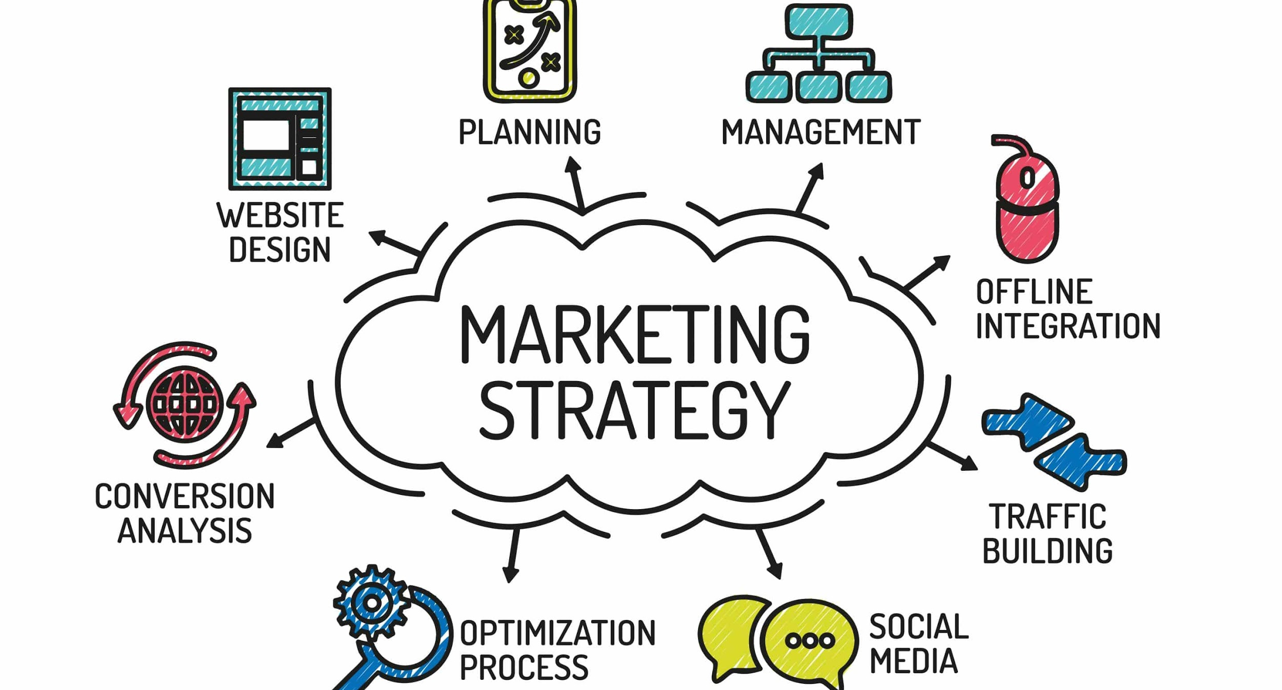
ΑΞΙΟΛΟΓΗΣΗ
“Δημιουργήστε και παρουσιάστε την στρατηγική μάρκετινγκ για την νεοφυή σας ιδέα”

